Slide 1
인공지능 기초 강의
6주차 – Data argumentation

Slide 2
데이터의 중요성
실제 과거와 비교해서 근본적인 알고리즘은 거의 그대로
빅데이터 시대 데이터의 증가로 인해 머신러닝의 성능이 기하 급수적으로 증가

Slide 3
데이터 처리
데이터 전처리
데이터 증강

Slide 4
데이터 처리
일반적으로 데이터의 차원을 변환 시키거나
정규화를 시켜 모델이 쉽게 학습할 수 있게 도와줌
또는 모델에 입력할 수 있는 형태로 변환
데이터 전처리
데이터 정규화
인코딩
….

Slide 5
데이터 처리
데이터 증강
데이터 셋의 다양성을 증가.

Slide 6
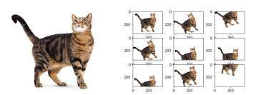
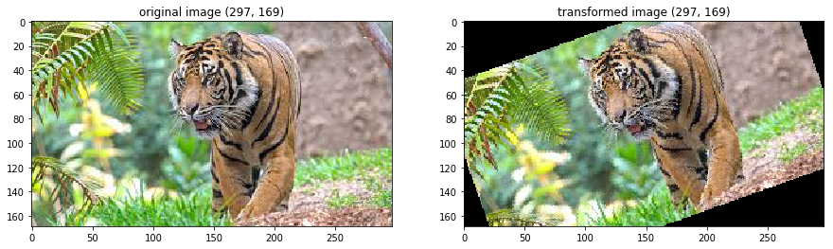
기본적인 데이터 증강
Rotation
Shifting
Rescaling
Flipping
Shearing
Stretching
…..

Slide 7
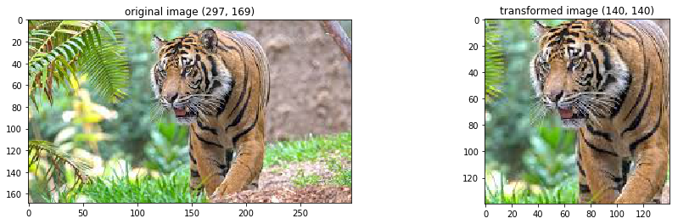
Rescaling - crop
랜덤한 범주로 데이터를 늘린 후 일부를 잘라서 사용

Slide 8
적용 - 파이토치
https://pytorch.org/vision/stable/transforms.html

Slide 9

cutout

Slide 10
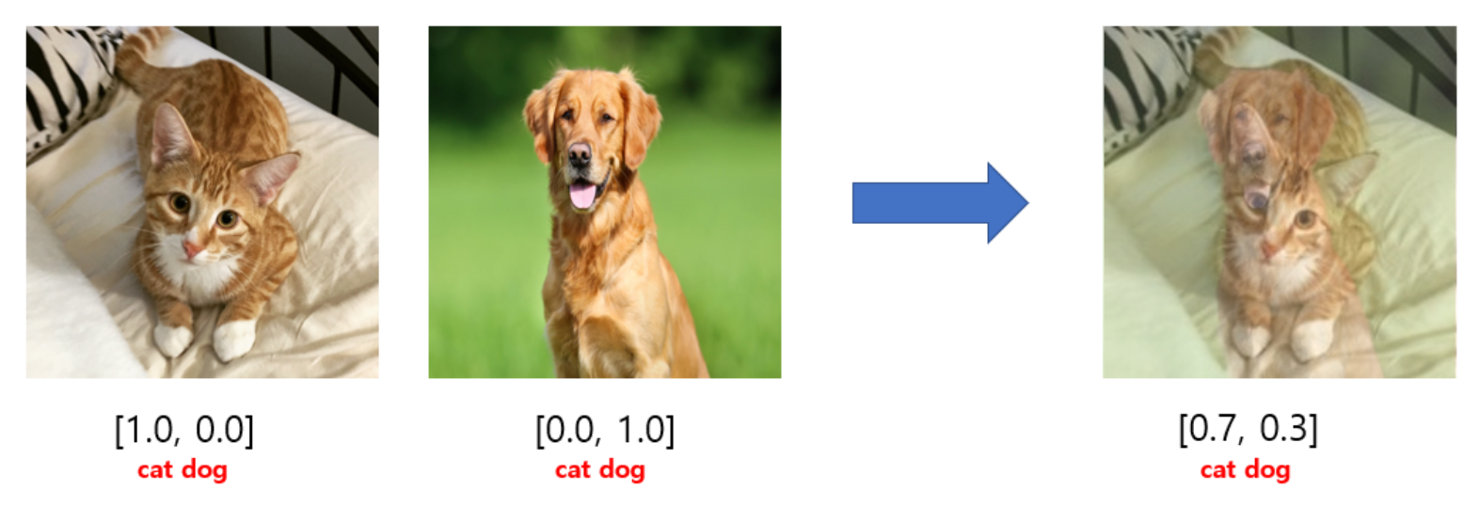
mixup

Slide 11
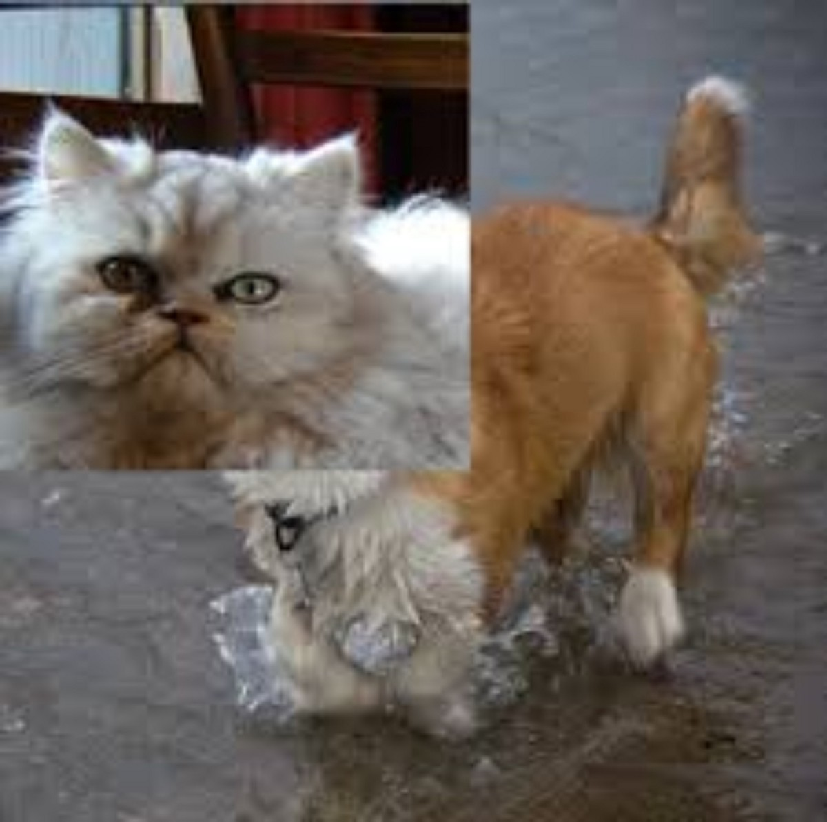
cutmix

Slide 12
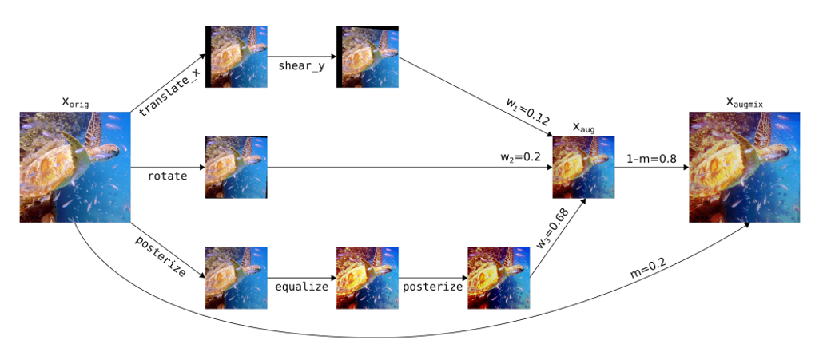
augmix

